Slide 1
Nguyễn Văn Bách - 88596
Chương Trình
Nhận Dạng Mã QR
CÁC THÀNH VIÊN
Đỗ Anh Tú
Khổng Đỗ Hạ Vũ
Nguyễn Văn Bách
Bùi Đức Việt Anh
Nguyễn Sỹ Minh

Slide 2
Bilateral & Non-Local Means
01
GIỚI THIỆU
02
03
LÝ THUYẾT
CÀI ĐẶT THỬ NGHIỆM
CÁC THÀNH VIÊN
Đỗ Anh Tú
Khổng Đỗ Hạ Vũ
Nguyễn Văn Bách
Bùi Đức Việt Anh
Nguyễn Sỹ Minh

Slide 3
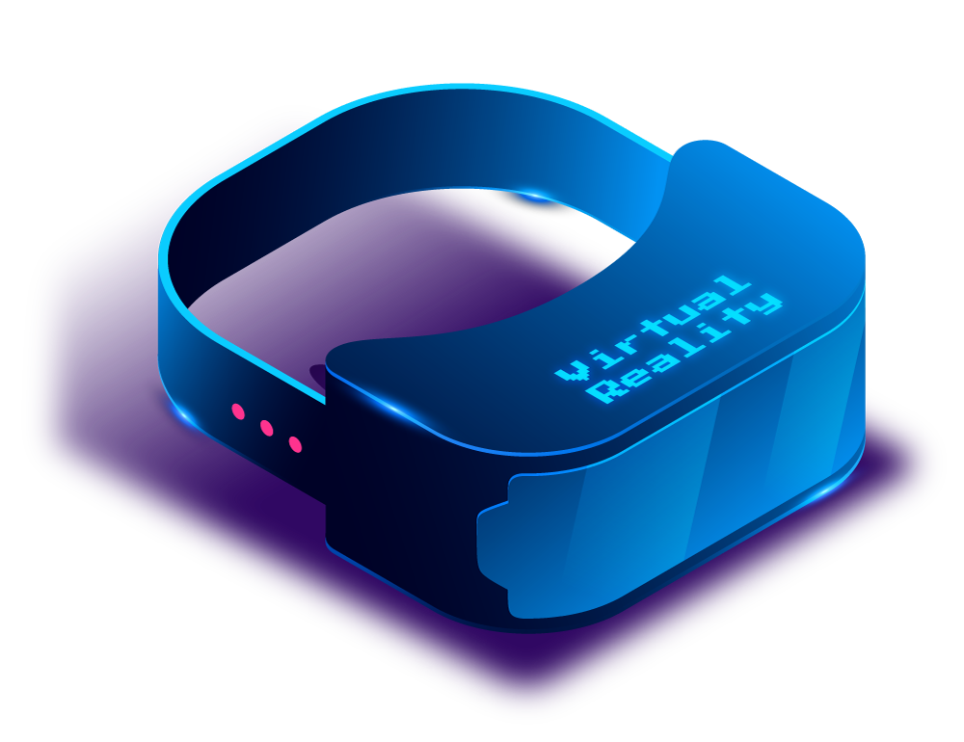
GIỚI THIỆU
GIỚI THIỆU VỀ KÝ TÚC XÁ

Slide 4
GIỚI THIỆU BÀI TOÁN
Trong những năm gần đây công nghệ thông tin đang phát triển một cách mạnh mẽ và càng ngày càng xuất hiện nhiều hơn trong cuộc sống hàng ngày của chúng ta, và nhờ có những công nghệ mới mà đã giúp cuộc sống chúng ta thuận tiện hơn rất nhiều. Trong nhiều năm gần đây, có lẽ chúng ta đã không còn xa lạ với hình ảnh những ô vuông nhỏ xen kẽ các dòng đen trắng bên trong được xuất hiện ở rất nhiền nơi từ internet cũng như trước các tấm áp phích quảng cáo hay tại nhiều cơ quan nhà nước. Đặc biệt trong đợt dịch Covid-19 nhà nước đã sử dụng mã QR để người dân có thể khai báo y tế khi tới những nơi công cộng hay cơ quan. Vâng đó chính là mã QR, thứ mà chỉ cần có điện thoại khi dùng ứng dụng chuyên dụng quét mã ta sẽ tới được thông tin mà ta cần.
THỰC TRẠNG QUẢN LÝ KTX

Slide 5
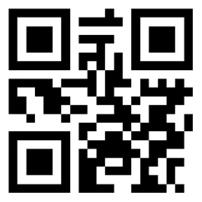
MÔ TẢ BÀI TOÁN
THỰC TRẠNG QUẢN LÝ KTX
Sự phổ biến của QR code với cuộc sống chúng ta là điều không phải bàn cãi. Bài toán hôm nay chúng ta sẽ làm một chương trình có thể nhận diện và chỉ định được mã QR và hiển thị đường dẫn của nó thông qua webcam cũng như camera laptop với đầu vào là những hình ảnh mã QR được hiện trên camera

Slide 6
CƠ SỞ LÝ THUYẾT
CÁC BẢNG DỮ LIỆU
Sinh Viên

Slide 7
GIỚI THIỆU QR CODE
Mã QR (mã phản hồi nhanh) là một mã vạch ma trận (hay mã vạch hai chiều) được phát triển bởi công ty Denso Wave (Nhật Bản) vào năm 1994. So với mã vạch chỉ có thể lưu được tối đa 20 ký tự, QR code ra đời đã đáp ứng được nhu cầu lưu trữ nhiều thông tin hơn nữa.
Chữ "QR" xuất phát từ "Quick Response", trong tiếng Anh có nghĩa là đáp ứng nhanh hay xử lí nhanh, vì người tạo ra nó có ý định cho phép mã được giải mã ở tốc độ cao.

Slide 8
GIỚI THIỆU QR CODE
QR Code bao gồm những chấm đen và ô vuông mẫu trên nền trắng, có thể chứa những thông tin như URL, thời gian, địa điểm của sự kiện, mô tả, giới thiệu một sản phẩm nào đó,...
QR Code cho phép quét và đọc mã nhanh hơn bằng các thiết bị như máy đọc mã vạch hoặc điện thoại có camera với ứng dụng cho phép quét mã, vô cùng tiện lợi cho người dùng.

Slide 9
ĐẶC ĐIỂM QR CODE
Khả năng lưu trữ lớn
NGHIỆP VỤ QUẢN LÝ KTX
Có thể nhập tối đa 7089 chữ số hoặc 4296 ký tự, bao gồm dấu câu và ký tự đặc biệt trong một Mã. Ngoài các số và ký tự, từ và cụm từ (ví dụ: địa chỉ Internet) cũng có thể được mã hóa. Khi có thêm dữ liệu được thêm vào Mã QR, kích thước Mã tăng lên và cấu trúc Mã trở nên phức tạp hơn.
Đối với từng loại dữ liệu thì được mã hóa cụ thể số lượng các kí tự như sau:
Số đơn thuần Tối đa 7.089 ký tự
Số và chữ cái Tối đa 4.296 ký tự
Số nhị phân (8 bit) Tối đa 2.953 byte
Kanji/Kana Tối đa 1.817 ký tự

Slide 10
ĐẶC ĐIỂM QR CODE
Đọc tất cả các hướng 360 độ
Mã QR có các mẫu tìm kiếm để thông báo vị trí của biểu tượng được sắp xếp theo ba góc của nó để cho phép đọc tốc độ cao theo mọi hướng (360 °). Tỷ lệ giữa màu đen và trắng giữa các dòng quét chạy qua các mẫu tìm luôn luôn là 1: 1: 3: 1: 1 khi nhìn từ bất kỳ hướng nào trong số 360 ° xung quanh nó.

Slide 11
ĐẶC ĐIỂM QR CODE
Chịu được các ký hiệu bị méo
Các ký hiệu thường bị méo khi gắn vào bề mặt cong hoặc bởi đầu đọc bị nghiêng. Để sửa méo méo này, mã QR có các mẫu căn chỉnh được sắp xếp với khoảng thời gian thông thường trong phạm vi biểu tượng.

Slide 12
ĐẶC ĐIỂM QR CODE
Khả năng khôi phục dữ liệu
QR code có khả năng ứng phó với trường hợp bị bẩn hay rách. Ngay cả khi một bộ phận code bị mất đi nữa, bản thân QR code có khả năng sửa chữa lỗi, khôi phục data mà nó chứa.
Khả năng sửa chữa lỗi của QR code được chia làm 4 mức độ: L, M, Q, H. Mức độ sửa chữa lỗi càng cao thì khả năng kháng lại lỗi rách, hỏng của QR code càng cao.

Slide 13
ĐẶC ĐIỂM QR CODE
Khả năng khôi phục dữ liệu
Mức độ sửa chữa lỗi của QR code | Độ khôi phục | Ứng dụng
Level L | 7% | Sử dụng trong môi trường ít bị bẩn
Level M | 15% | Sử dụng trong môi trường thông thường
Level Q | 25% | Sử dụng trong môi trường dễ bị bẩn như xưởng sản xuất
Level H | 30% | Sử dụng trong môi trường dễ bị bẩn như xưởng sản xuất

Slide 14
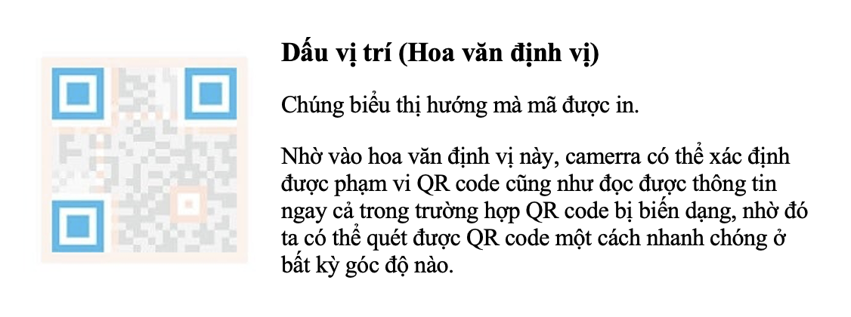
CẤU TRÚC MÃ QR

Slide 15
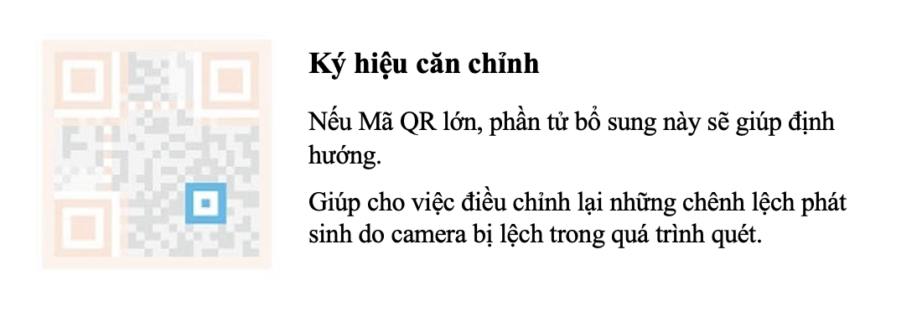
CẤU TRÚC MÃ QR

Slide 16
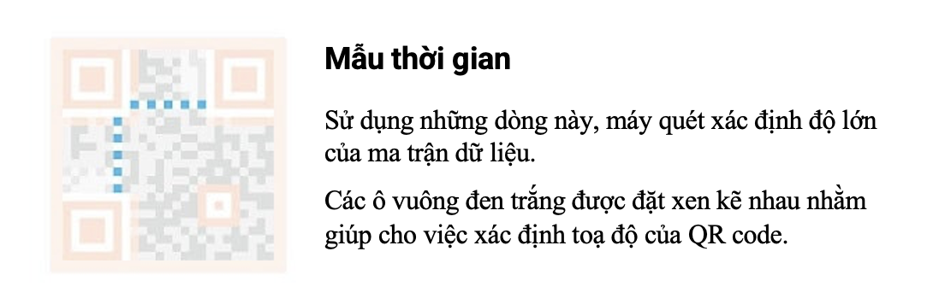
CẤU TRÚC MÃ QR

Slide 17
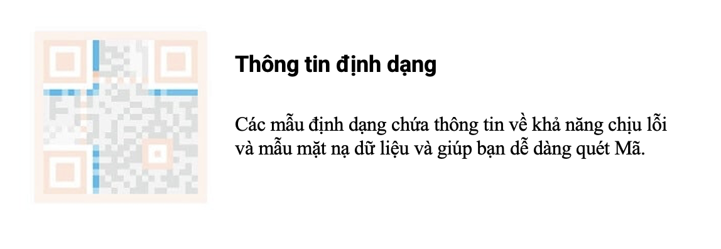
CẤU TRÚC MÃ QR

Slide 18
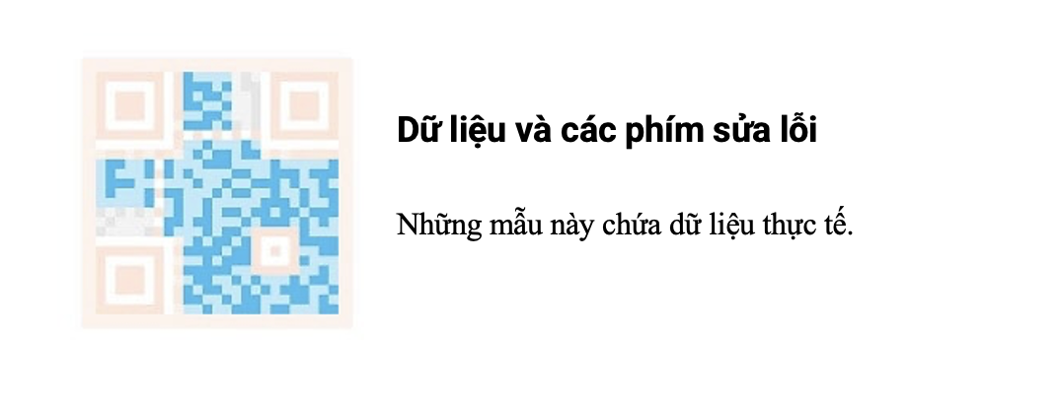
CẤU TRÚC MÃ QR

Slide 19
CẤU TRÚC MÃ QR

Slide 20
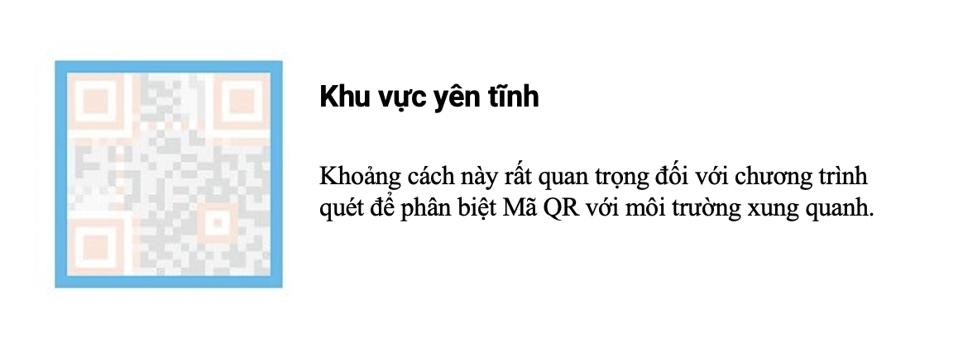
CẤU TRÚC MÃ QR

Slide 21
ỨNG DỤNG MÃ QR
- Kiểm kê hàng hóa, thông tin sản phẩm.
- Lưu trữ URL: Sử dụng điện thoại để có thể đọc QR Code để lấy URL và tự mở web trên trình duyệt.
- Sử dụng trong truyền thông quảng cáo, marketing: QR đang dần thay thế các quảng cáo dưới hình thức in ấn và phát tờ rơi.

Slide 22
CHƯƠNG TRÌNH NHẬN DẠNG QR
GIỚI THIỆU VỀ KÝ TÚC XÁ

Slide 23
NGÔN NGỮ LẬP TRÌNH
PYTHON
Python là một ngôn ngữ lập trình được sử dụng rộng rãi trong các ứng dụng web, phát triển phần mềm, khoa học dữ liệu và máy học (ML). Các nhà phát triển sử dụng Python vì nó hiệu quả, dễ học và có thể chạy trên nhiều nền tảng khác nhau. Phần mềm Python được tải xuống miễn phí, tích hợp tốt với tất cả các loại hệ thống và tăng tốc độ phát triển.

Slide 24
THƯ VIỆN
OpenCV
OpenCV là một thư viện mã nguồn mở hàng đầu cho thị giác máy tính (computer vision), xử lý ảnh và máy học, và các tính năng tăng tốc GPU trong hoạt động thời gian thực.

Slide 25
THƯ VIỆN
Numpy
Numpy (Numeric Python): là một thư viện toán học phổ biến và mạnh mẽ của Python. Cho phép làm việc hiệu quả với ma trận và mảng, đặc biệt là dữ liệu ma trận và mảng lớn với tốc độ xử lý nhanh hơn nhiều lần khi chỉ sử dụng “core Python” đơn thuần.

Slide 26
THƯ VIỆN
Zbar
ZBar là bộ phần mềm nguồn mở để đọc mã vạch từ nhiều nguồn khác nhau, chẳng hạn như luồng video, tệp hình ảnh và cảm biến cường độ thô. Nó hỗ trợ nhiều ký hiệu phổ biến (các loại mã vạch) bao gồm EAN-13/UPC-A, UPC-E, EAN-8, Code 128, Code 39, Interleaved 2 of 5 và QR Code.

Slide 27
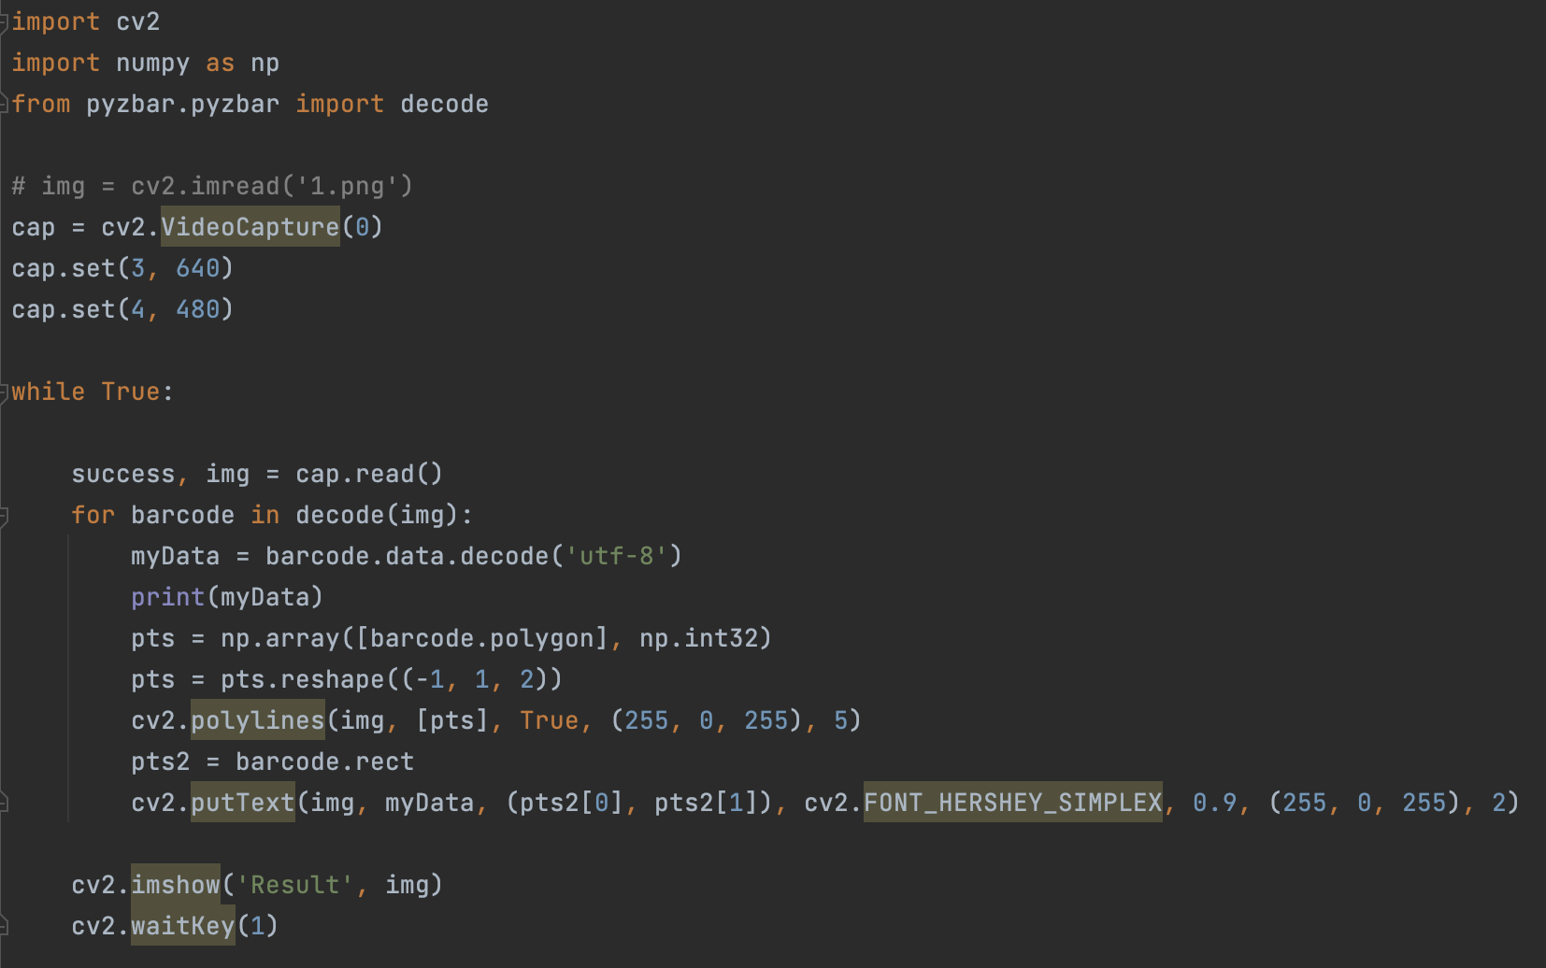
CHƯƠNG TRÌNH

Slide 28
CHI TIẾT CHƯƠNG TRÌNH
Biến các dữ liệu của mã QR từ kiểu byte về kiểu chuỗi
myData = barcode.data.decode('utf-8')

Slide 29
CHI TIẾT CHƯƠNG TRÌNH
Vẽ hộp giới hạn là khung đa giác bao quanh QR code
cv2.polylines(img, [pts], True, (255, 0, 255), 5)
cv2.polylines(image, [pts], isClosed, color, thickness)

Slide 30
CHI TIẾT CHƯƠNG TRÌNH
Hàm hiện chữ ở trên hộp giới hạn QR code
cv2.putText(img, myData, (pts2[0], pts2[1]), cv2.FONT_HERSHEY_SIMPLEX, 0.9, (255, 0, 255), 2)
cv2.putText(image, text, org, font, fontScale, color[, thickness[, lineType[, bottomLeftOrigin]]])

Slide 31
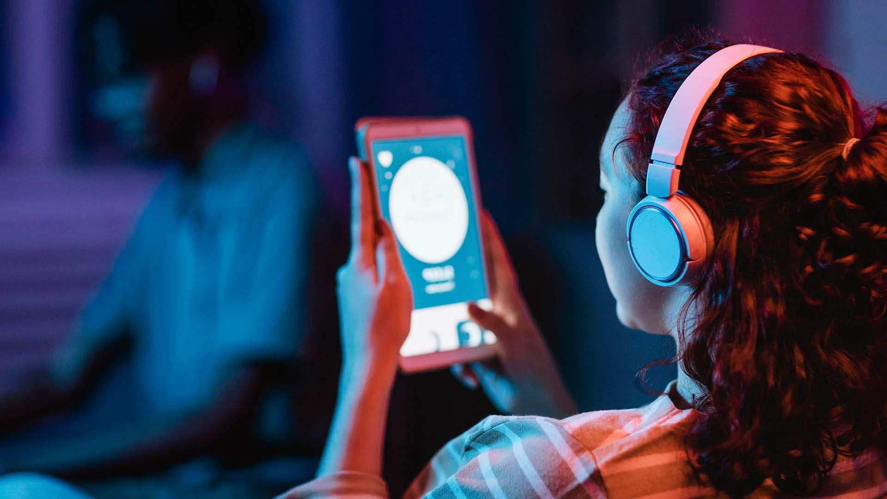

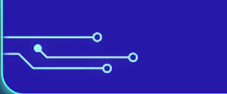

THỬ NGHIỆM
CÀI ĐẶT

Slide 32
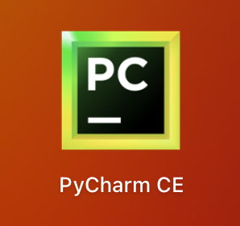
CÔNG CỤ CÀI ĐẶT
PYCHARM
Cài thêm 3 thư viện với cú pháp:
+ pip install opencv-python
+ pip install numpy
+ pip install pyzbar

Slide 33
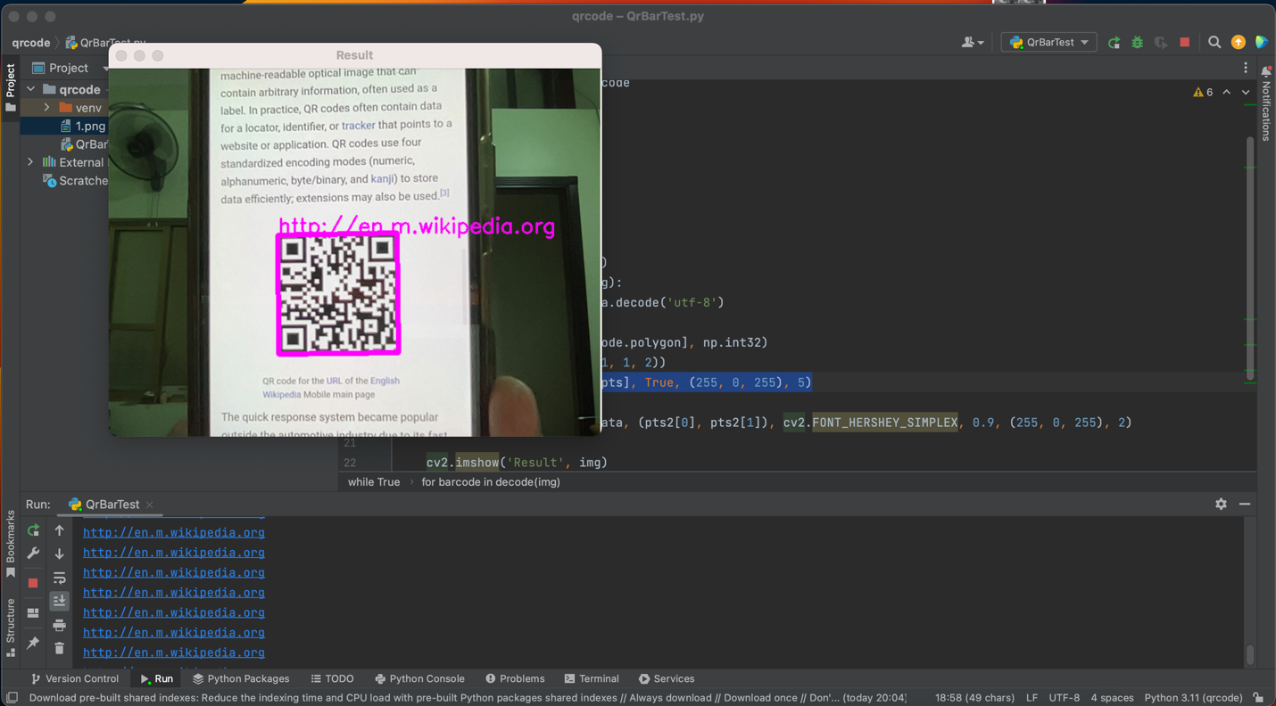
KẾT QUẢ CHƯƠNG TRÌNH

Slide 34
KẾT LUẬN
Qua bài tập sinh viên đã hiểu thêm và biết thêm nhiều điều hay về QR code và có thể tạo được một chương trình nhận diện đơn giản
Ưu điểm: chương trình khá nhạy bén, có thể nhận diện được nhiều QR code cùng một lúc, đáp ứng được các đặc điểm của QR code như khả năng đọc từ nhiều hướng, khôi phục dữ liệu, …
Nhược điểm: khả năng nhận diện của chương trình chưa được tối ưu khi nhiều khung hình thì hộp giới hạn vẫn còn nhấp nháy

Slide 35

THANKS
CẢM ƠN MỌI NGƯỜI ĐÃ LẮNG NGHE

